Slide 1
CSS第一天

Slide 2
能够说出什么是 CSS
能够使用 CSS 基础选择器
能够设置字体样式
能够设置文本样式
能够说出 CSS 的三种引入方式
能够使用 Chrome 调试工具调试样式
目标
TARGET

Slide 3
CSS 简介
CSS 基础选择器
CSS 字体属性
CSS 文本属性
CSS 的引入方式
综合案例
Chrome 调试工具

Slide 4


1.1CSS简介
css层叠样式表导读
掌握程度：了解
要点提示
掌握今天所学的知识点
视

Slide 5
2.1 CSS简介
css简介
掌握程度：掌握
要点提示
css美化HTML 页面布局
视
结

Slide 6
3.1 css简介
体验CSS语法规范
掌握程度：掌握
要点提示
掌握css的基本语法规则
视
结

Slide 7
4.1CSS简介
css代码风格
掌握程度：应用
要点提示
代码尽量以展开的形式去编写
视
结

Slide 8
5.1 css简介
css选择器的作用
掌握程度：掌握
要点提示
根据不同的需求选择不同的标签
视
结

Slide 9
6.1 css简介
标签选择器
掌握程度：掌握
要点提示
根据标签来选择对应的元素
视
演

Slide 10
7.1 css简介
类选择器
掌握程度：应用掌握
要点提示
掌握类标签的具体用法
视

Slide 11

7.2 比较运算符
知识总结
课堂问答
css选择器
标签选择器：根据标签来选择 标签名{属性：属性值}
类选择器：根据类名来选择： .类名{属性：属性值}
视
结

Slide 12
8.1 css简介
使用类选择器画盒子
掌握程度：掌握
要点提示
掌握分别修饰的样式
视
结

Slide 13
9.1 css样式
类选择器特殊使用-多类名
掌握程度：掌握
要点提示
掌握多类名的用法
视

Slide 14
10.1 css简介
id选择器
掌握程度：应用掌握
要点提示
掌握id选择器的唯一性
视

Slide 15
10.1 css简介
通配符选择器
掌握程度：应用掌握
要点提示
掌握选择所有标签的元素
视

Slide 16
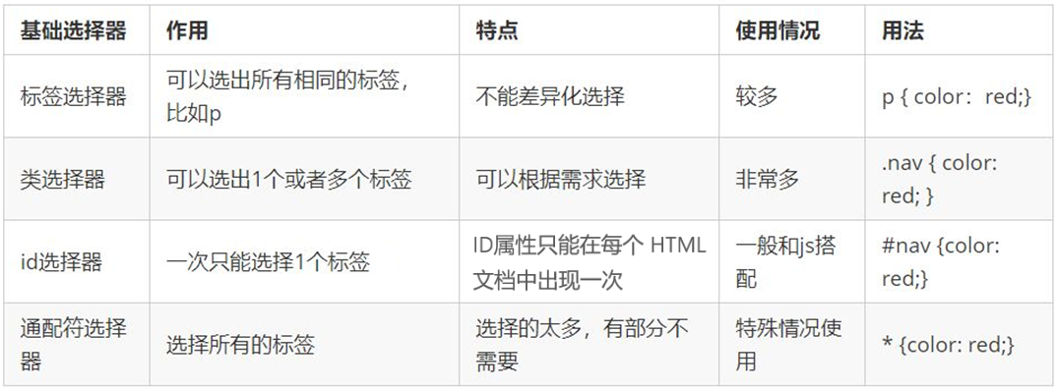
10.2 css简介
课堂问答
知识总结
视
结

Slide 17
11.1字体属性
font-family设置字体系列
掌握程度：掌握
要点提示
font-family设置字体文本系列
视

Slide 18
12.1 字体属性
font-size字号大小
掌握程度：应用掌握
要点提示
掌握设置文字大小的方式
视
结

Slide 19
13.1字体属性
font-weight字体粗细
掌握程度：应用掌握
要点提示
使用font-weight设置文字的粗细
视
结

Slide 20
14.1 字体属性
font-style字体样式
掌握程度：应用掌握
要点提示
使用font-style设置字体样式
视
结

Slide 21
15.1 字体属性
font复合属性写法
掌握程度：掌握
要点提示
字体属性可以把文字样式综合来写
视

Slide 22
16.1 字体属性
字体属性总结
掌握程度：应用掌握
要点提示
掌握每个设置字体的属性
视
结

Slide 23
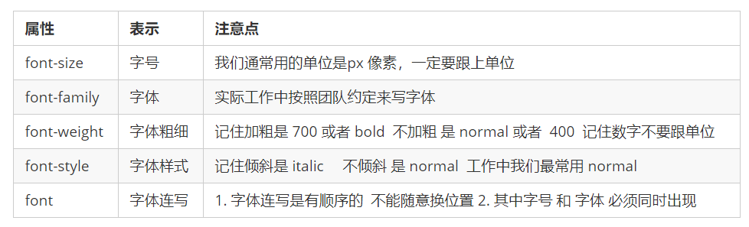
17.1
课堂问答
知识总结
视
结

Slide 24
17.2 css文本属性
文本颜色color
掌握程度：应用
要点提示
color属于定义文字的颜色
视

Slide 25
17.3 css文本属性
文本对齐text-align
掌握程度：应用
要点提示
text-align 属性用于设置元素内文本对齐的方式
视
练

Slide 26
18.1 css文本属性
文本装饰text-decoration
掌握程度：应用掌握
要点提示
text-decoration：文本修饰 上划线 删除线 下划线
视
结

Slide 27
18.2css文本属性
文本缩进text-indent
掌握程度：应用
要点提示
text-indent：用于指定第一行的缩进
视
练

Slide 28
18.3 css文本属性
行间距line-height
掌握程度：应用
要点提示
设置行与行之间的距离
视
结

Slide 29
19.1 css文本属性
CSS文本属性总结
掌握程度：应用
要点提示
总结
视
练

Slide 30
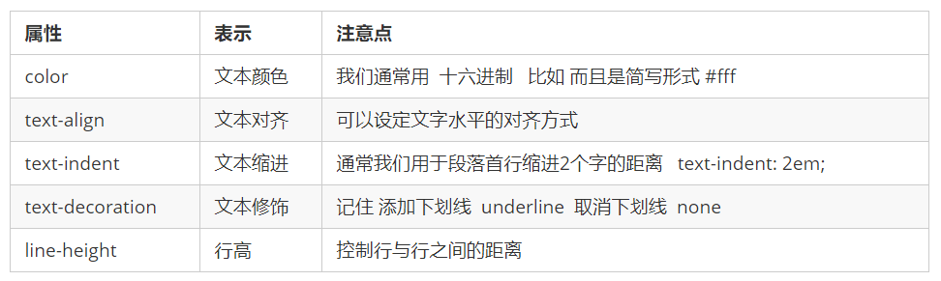
20.1 属性总结
课堂问答
知识总结
视
结

Slide 31
21.1 css的引入方式
内部样式表
掌握程度：应用掌握
要点提示
写在html内部 将所有的css抽离出来
视
练

Slide 32
22.1 css的引入方式
行内样式表
掌握程度：应用掌握
要点提示
在元素标签内部style属性定义样式
视
练

Slide 33
23.1 css的引入方式
外部样式表
掌握程度：应用掌握
要点提示
引入单独的css文件中 在引入到html页面
视
练

Slide 34
24.1 css的引入方式
CSS引入方式总结
掌握程度：应用掌握
要点提示
总结css引入方式
视
练

Slide 35
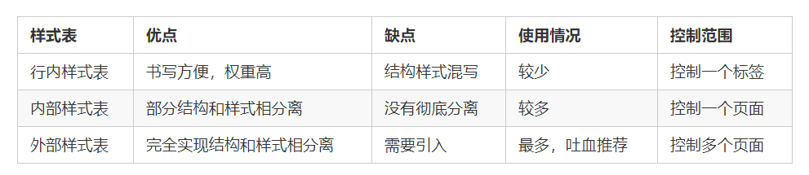
25.1 css引入方式
课堂问答
知识总结
视
结

Slide 36
26.1 综合案例
综合案例-新闻页面
掌握程度：应用
要点提示
视
结

Slide 37
26.2 综合案例
综合案例-修改样式(一)
掌握程度：应用
要点提示
视

Slide 38
26.3 综合案例
综合案例-修改样式(二)
掌握程度：应用
要点提示
视
练

Slide 39
26.4综合案例
综合案例-修改样式(三)
掌握程度：应用
要点提示
视
结

Slide 40
27.1 chrome调试工具使用
chrome调试工具使用
掌握程度：应用
要点提示
掌握谷歌调试工具
视
结

Slide 41
CSS第01天-今日复习
今日复习
css选择器有哪些硬件系统
font设置字体的一些属性：硬硬
文本的属性有哪些硬件
引入css的几种方式硬件

Slide 42
CSS第01天-今日复习
今日复习
css选择器: 标签选择器 类选择器 多类名选择器 id选择器 通配符选择器
font属性：font-size font-weight font-family font-style
文本属性：color text-align text-decoration text-indext line-height
css的三种引入方式： 内部样式 行内样式 外部样式

Slide 43


